Slide 1
Exergame com Cicloergômetro para a Reabilitação de Pacientes em Tempos de COVID-19
Carlos Henrique Rorato Souza
Douglas Battisti
Luciana de Oliveira Berretta
Sérgio Teixeira de Carvalho

Slide 2
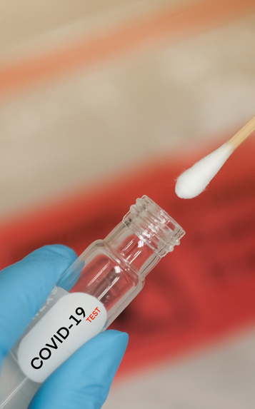
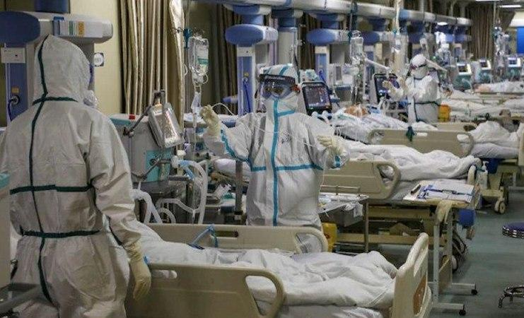
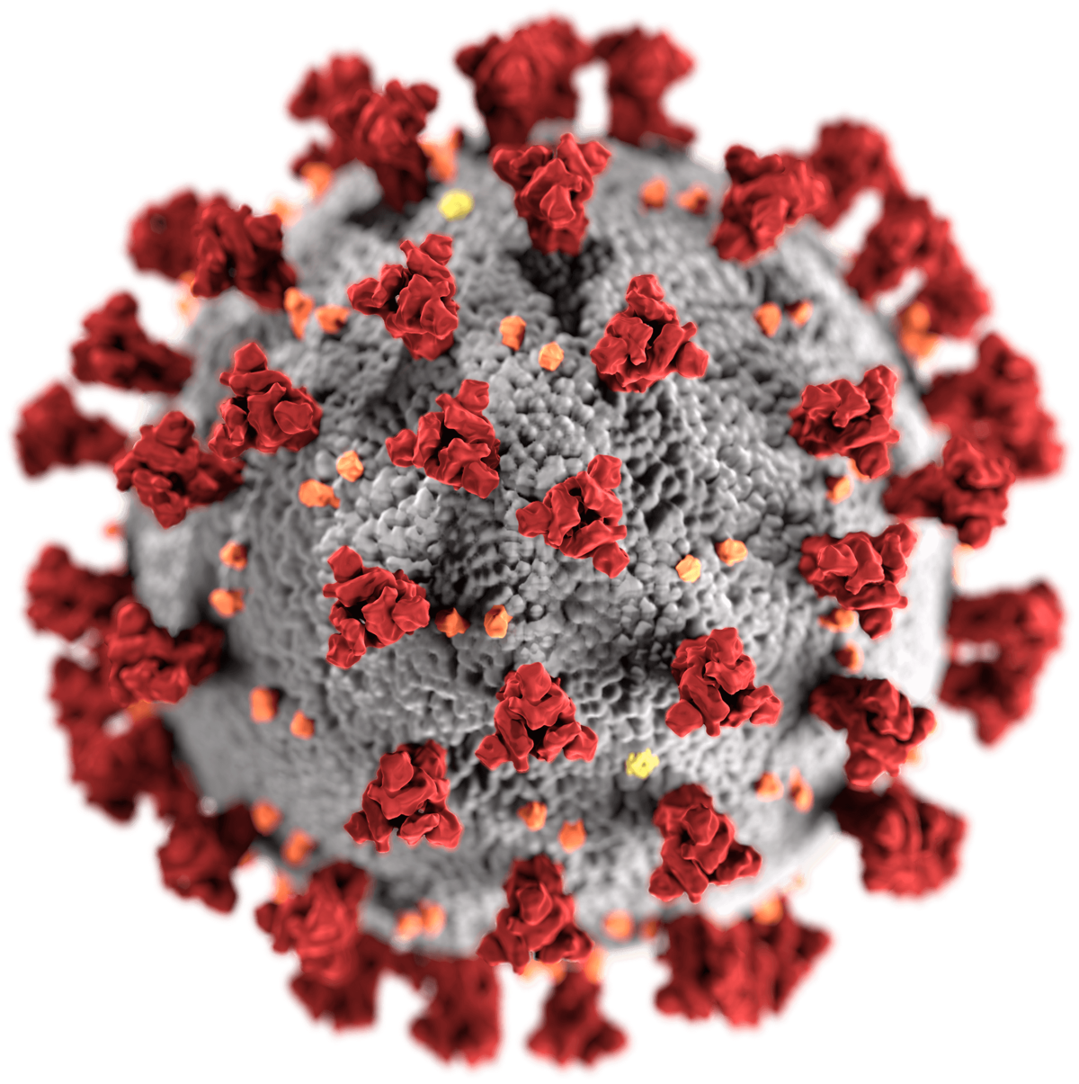
Ano de 2020: A pandemia da COVID-19
Notes:
ATTRIBUTIONS
http://www.freeimages.com/photo/business-1239221
FreeImages.com/Mihai Eustatiu
http://www.freeimages.com/photo/business-building-1564029
FreeImages.com/Bob Smith
http://www.freeimages.com/photo/conference-room-2-1486111
FreeImages.com/michelle ho
http://www.freeimages.com/photo/abacus-1193093
FreeImages.com/John evans

Slide 3
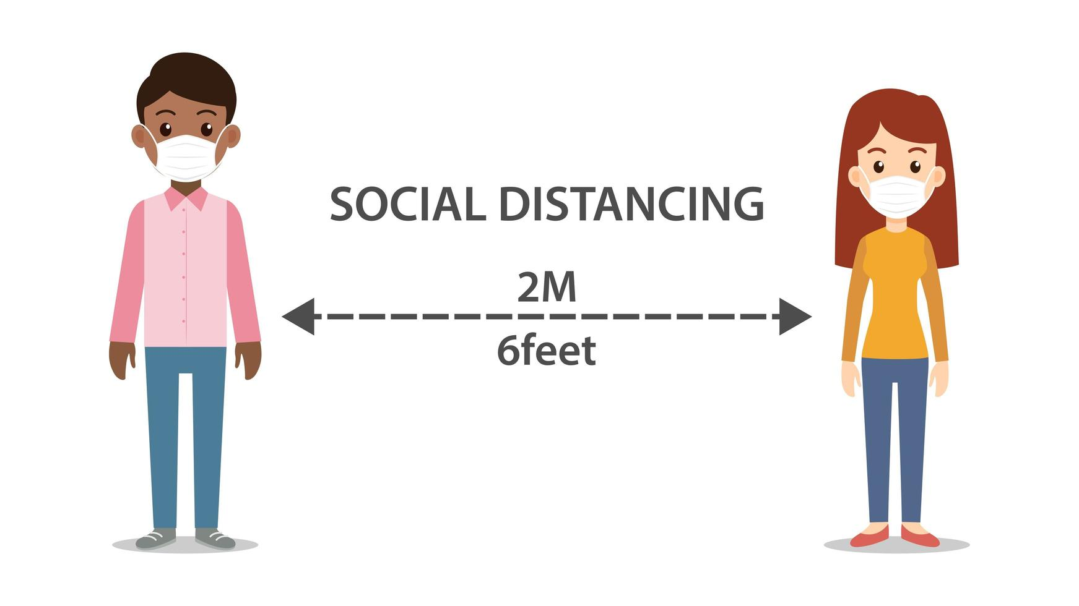
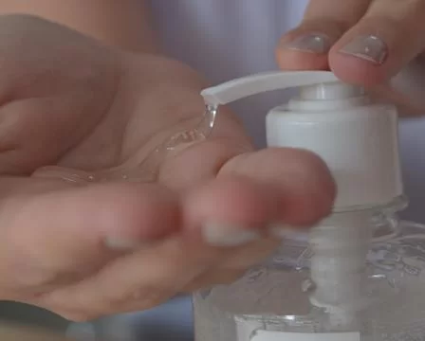
Ano de 2020: A pandemia da COVID-19
O isolamento social se torna a mais segura medida a ser adotada, pois é uma doença contagiosa para a qual não existem ainda medicamentos ou vacinas cuja eficácia tenha sido comprovada. Este isolamento pode auxiliar na redução da contaminação.
Notes:
ATTRIBUTIONS
http://www.freeimages.com/photo/business-1239221
FreeImages.com/Mihai Eustatiu
http://www.freeimages.com/photo/business-building-1564029
FreeImages.com/Bob Smith
http://www.freeimages.com/photo/conference-room-2-1486111
FreeImages.com/michelle ho
http://www.freeimages.com/photo/abacus-1193093
FreeImages.com/John evans

Slide 4
Nesse sentido, entendemos que o cuidado que necessita da presença de profissionais de saúde precisa ser repensado, e que o uso das tecnologias disponíveis pode auxiliar concretamente estes pacientes, de modo a garantir a manutenção dos cuidados necessários, ainda que de forma virtual.

Slide 5


Objetivos
Este projeto visa o desenvolvimento de um exergame, jogo sério para motivar a realização de exercícios físicos, com técnicas de realidade virtual não imersiva e de sistemas de tempo real para envio de dados e comunicação por áudio/vídeo. O Exergame possibilita a realização das sessões de reabilitação de pacientes com disfunção muscular gerada por inatividade física em que profissional e paciente estão em suas respectivas casas.
Notes:
ATTRIBUTIONS
http://www.freeimages.com/photo/business-1239221
FreeImages.com/Mihai Eustatiu
http://www.freeimages.com/photo/business-building-1564029
FreeImages.com/Bob Smith
http://www.freeimages.com/photo/conference-room-2-1486111
FreeImages.com/michelle ho
http://www.freeimages.com/photo/abacus-1193093
FreeImages.com/John evans

Slide 6
Alguns conceitos:
A telerreabilitação entra como um conceito relacionado à telefisioterapia, que utiliza meios de comunicação à distância para realizar uma sessão de fisioterapia com exercícios que visem a reabilitação do paciente [Santos and Pinheiro 2016].
A WebRTC é uma tecnologia web (uma série de APIs) que, utilizando conexões peer-to-peer, permite que aplicações ou navegadores realizem chamadas com streams de áudio, vídeo e dados.
MediaStream, PeerConnection e DataChannel
Notes:
ATTRIBUTIONS
http://www.freeimages.com/photo/business-1239221
FreeImages.com/Mihai Eustatiu
http://www.freeimages.com/photo/business-building-1564029
FreeImages.com/Bob Smith
http://www.freeimages.com/photo/conference-room-2-1486111
FreeImages.com/michelle ho
http://www.freeimages.com/photo/abacus-1193093
FreeImages.com/John evans

Slide 7
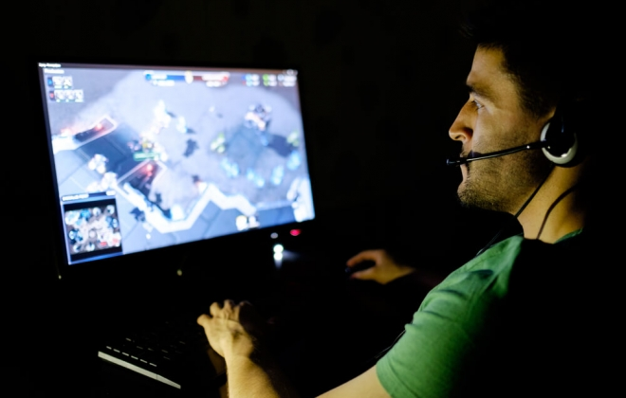
Realidade
Virtual
“Realidade Virtual é definida como um ambiente digital
gerado computacionalmente que pode ser experienciado de forma interativa como se fosse real. ”
Jerald, 2015

Slide 8
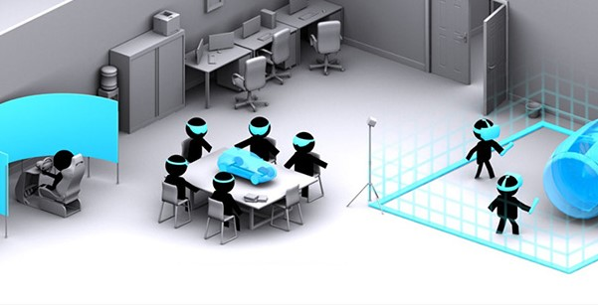
“Trata-se de uma categoria particular de jogos utilizados com propósito
de ensino-aprendizagem ou treinamento e não apenas de entretenimento, embora apresentem
um viés de entretenimento inerente à realidade de um jogo. ”
Serious
Games

Slide 9
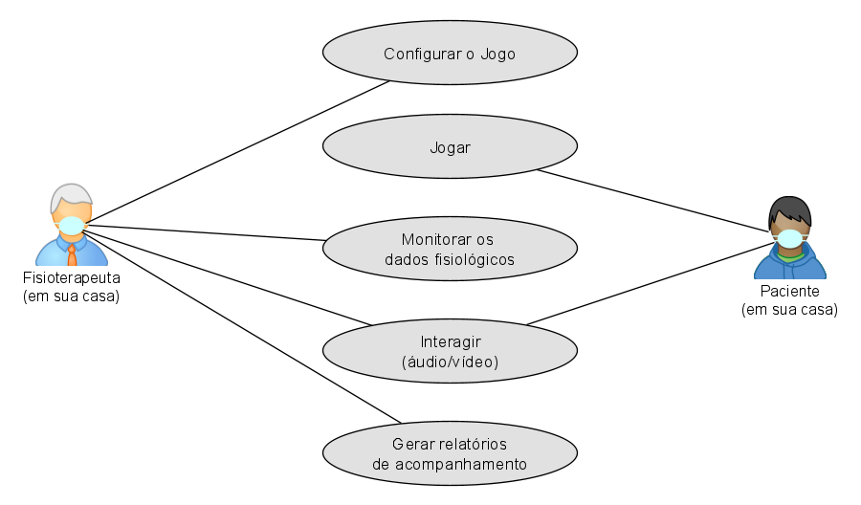
Arquitetura do Exergame
Notes:
ATTRIBUTIONS
http://www.freeimages.com/photo/business-1239221
FreeImages.com/Mihai Eustatiu
http://www.freeimages.com/photo/business-building-1564029
FreeImages.com/Bob Smith
http://www.freeimages.com/photo/conference-room-2-1486111
FreeImages.com/michelle ho
http://www.freeimages.com/photo/abacus-1193093
FreeImages.com/John evans

Slide 10
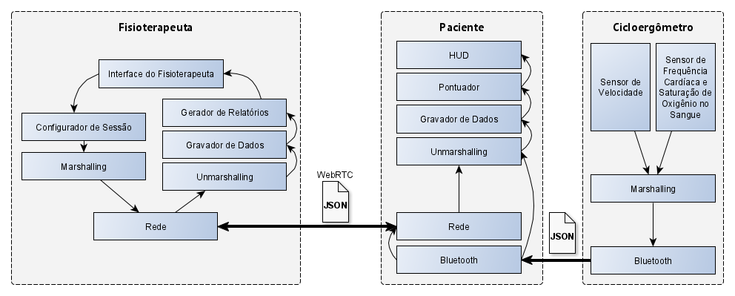
Arquitetura do Exergame
Notes:
ATTRIBUTIONS
http://www.freeimages.com/photo/business-1239221
FreeImages.com/Mihai Eustatiu
http://www.freeimages.com/photo/business-building-1564029
FreeImages.com/Bob Smith
http://www.freeimages.com/photo/conference-room-2-1486111
FreeImages.com/michelle ho
http://www.freeimages.com/photo/abacus-1193093
FreeImages.com/John evans

Slide 11
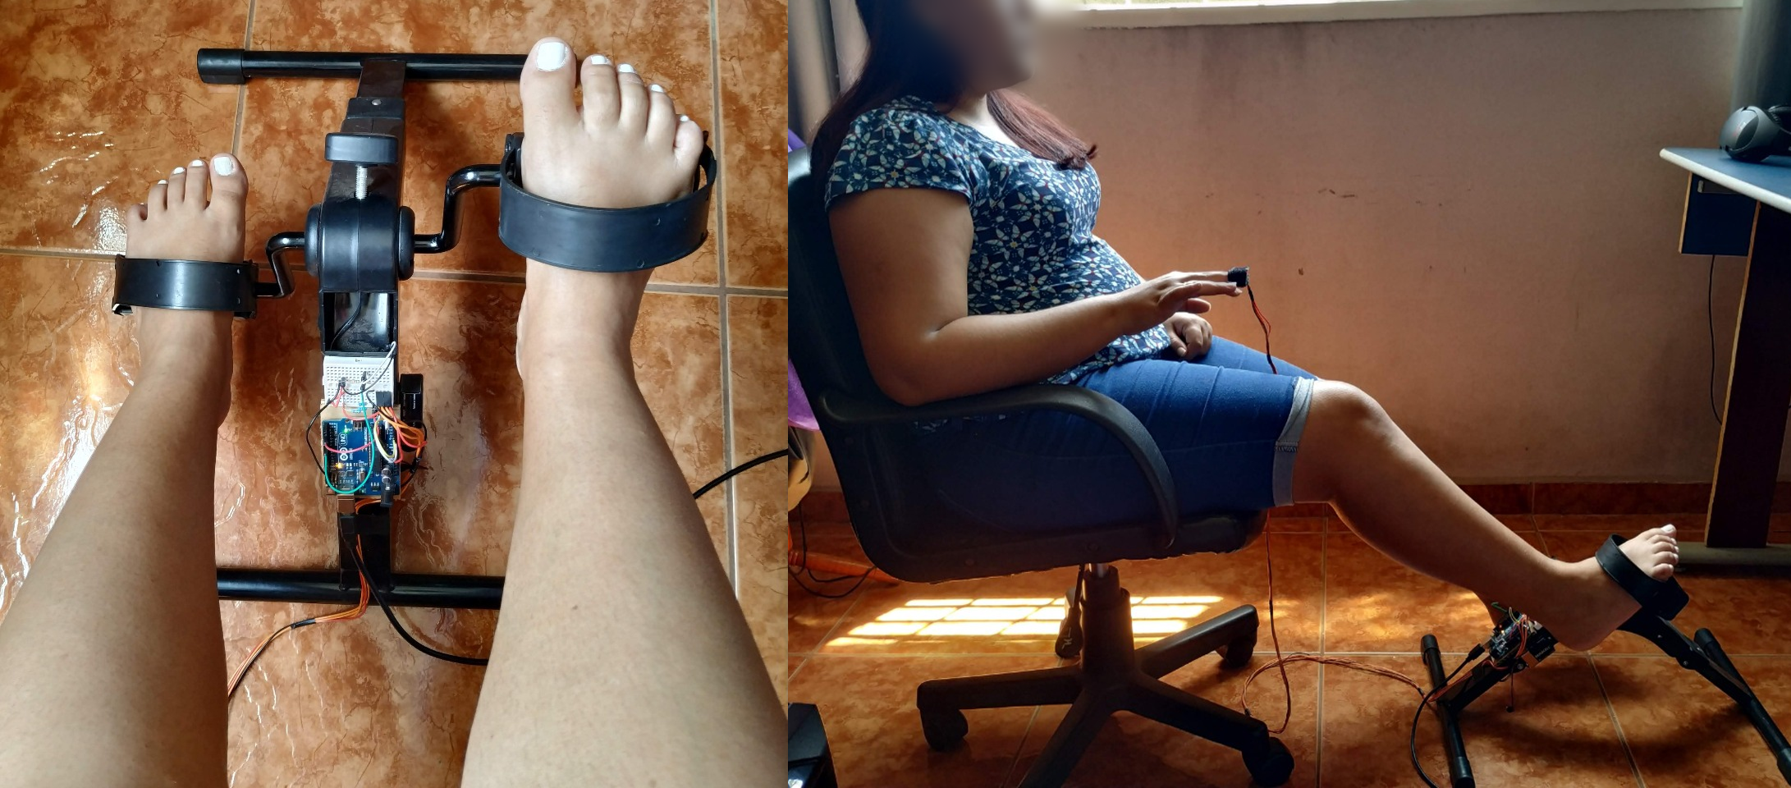
Protótipo
Notes:
ATTRIBUTIONS
http://www.freeimages.com/photo/business-1239221
FreeImages.com/Mihai Eustatiu
http://www.freeimages.com/photo/business-building-1564029
FreeImages.com/Bob Smith
http://www.freeimages.com/photo/conference-room-2-1486111
FreeImages.com/michelle ho
http://www.freeimages.com/photo/abacus-1193093
FreeImages.com/John evans

Slide 12
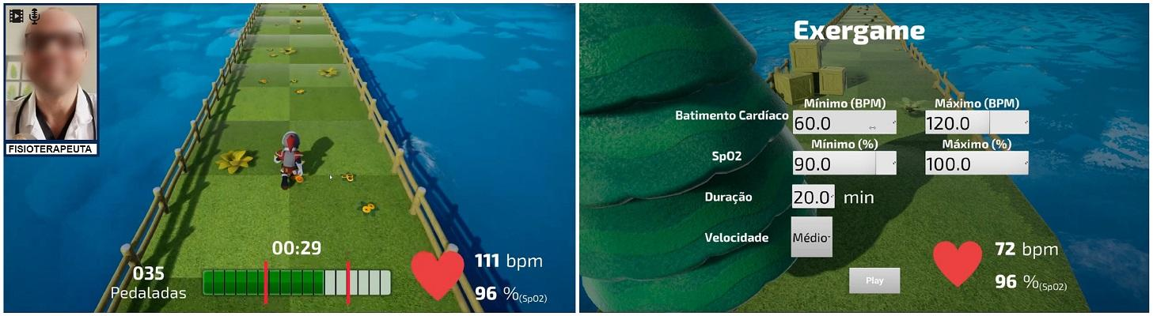
Protótipo
Notes:
ATTRIBUTIONS
http://www.freeimages.com/photo/business-1239221
FreeImages.com/Mihai Eustatiu
http://www.freeimages.com/photo/business-building-1564029
FreeImages.com/Bob Smith
http://www.freeimages.com/photo/conference-room-2-1486111
FreeImages.com/michelle ho
http://www.freeimages.com/photo/abacus-1193093
FreeImages.com/John evans

Slide 13
Avaliação do Exergame
Questionário A (validação dos problemas encontrados na literatura).
Leitura de uma documentação explicativa.
Vídeo de demonstração.
Questionário B (Avaliação da solução).
Notes:
ATTRIBUTIONS
http://www.freeimages.com/photo/business-1239221
FreeImages.com/Mihai Eustatiu
http://www.freeimages.com/photo/business-building-1564029
FreeImages.com/Bob Smith
http://www.freeimages.com/photo/conference-room-2-1486111
FreeImages.com/michelle ho
http://www.freeimages.com/photo/abacus-1193093
FreeImages.com/John evans

Slide 14
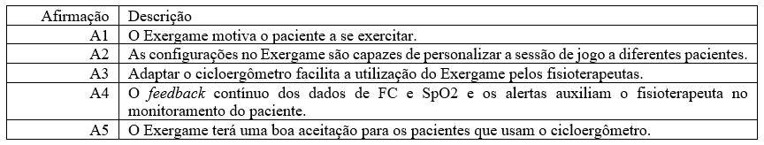
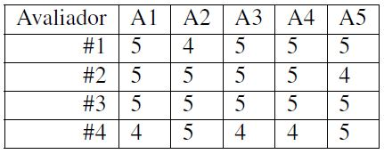
Avaliação do Exergame
Notes:
ATTRIBUTIONS
http://www.freeimages.com/photo/business-1239221
FreeImages.com/Mihai Eustatiu
http://www.freeimages.com/photo/business-building-1564029
FreeImages.com/Bob Smith
http://www.freeimages.com/photo/conference-room-2-1486111
FreeImages.com/michelle ho
http://www.freeimages.com/photo/abacus-1193093
FreeImages.com/John evans

Slide 15
Considerações Finais...

Slide 16
Exergame com Cicloergômetro para a Reabilitação de Pacientes em Tempos de COVID-19
Carlos Henrique Rorato Souza
Douglas Battisti
Luciana de Oliveira Berretta
Sérgio Teixeira de Carvalho

